Slide 1
Wrapper per Informo
Gabriele Aldeghi - 899733

Slide 2
Obiettivo

Slide 3
Obiettivo
L’obiettivo per questo progetto è la raccolta dati sulla piattaforma online Informo del INAIL.
I requisiti sono:
Reverse engineering dello schema ER usato sulla piattaforma
Raccolta dei dati e popolazione di un database
Il software per la raccolta dati deve avere minimi impatti di risorse/requisiti

Slide 4
Soluzione - Wrapper
La soluzione per questi requisiti è l’utilizzo di un wrapper.
Un wrapper è un particolare software che permette di trasformare risultati ottenuti da una sorgente qualsiasi ad un altra.
Nello specifico, questo è una caso di wrapper che, partendo da query eseguite su pagine web, deve convertire i risultati in una struttura relazionale.

Slide 5
Pagine web di Informo

Slide 6
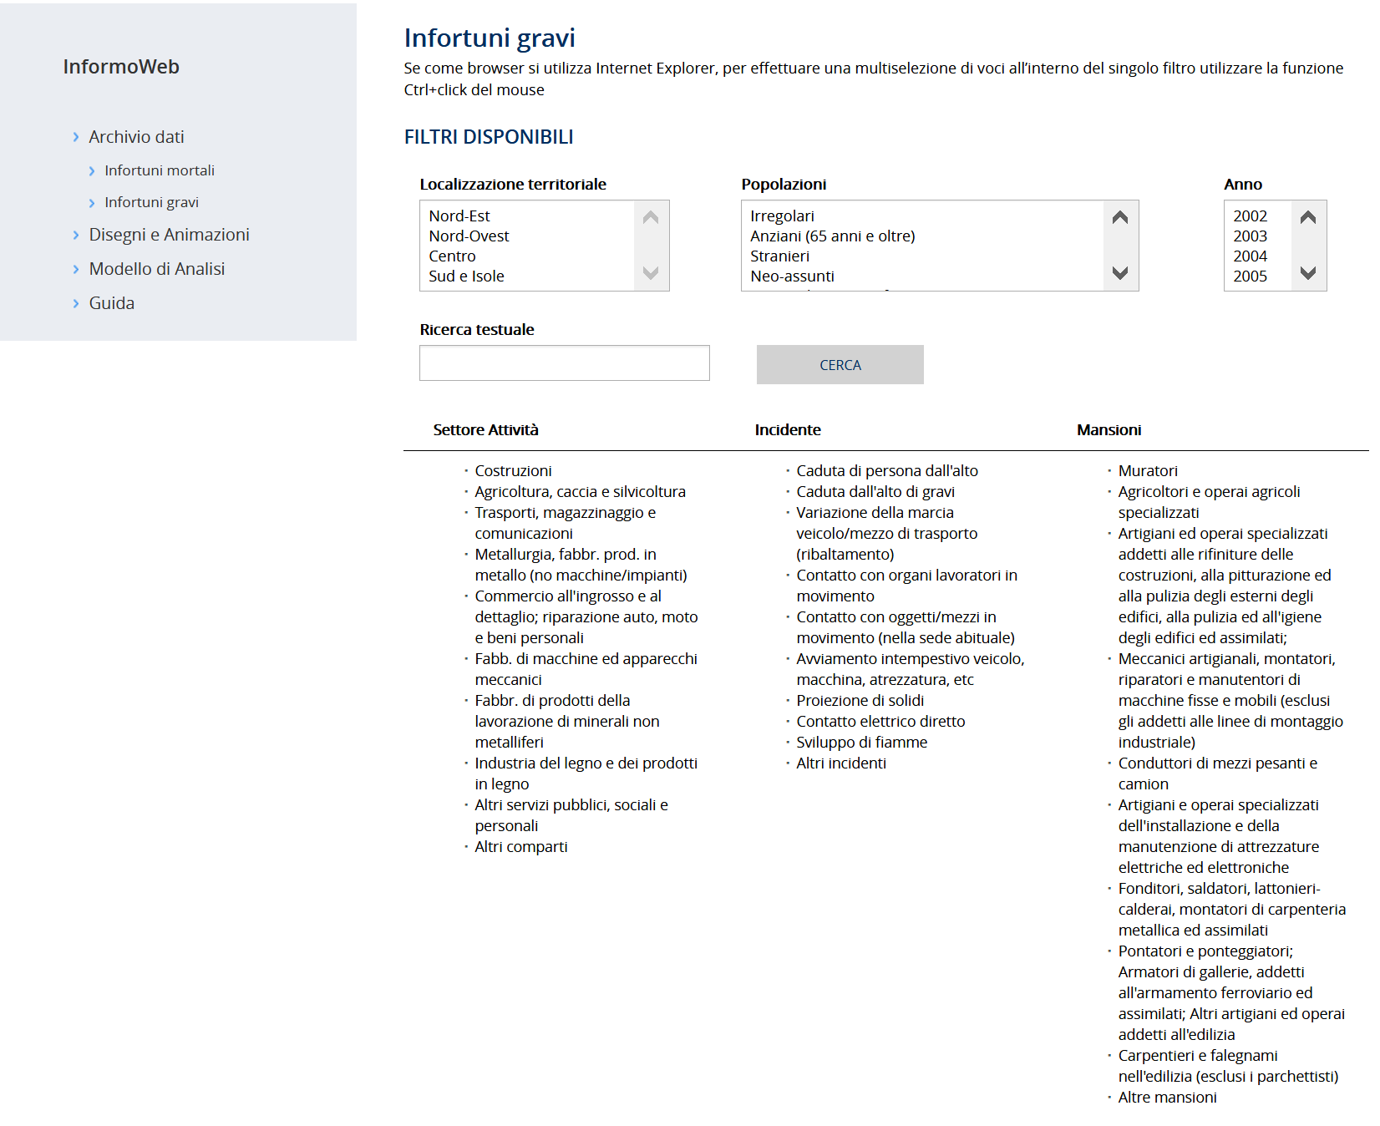
Pagina iniziale del portale: https://www.inail.it/sol-informo/home.do?tipoEvento=0

Slide 7
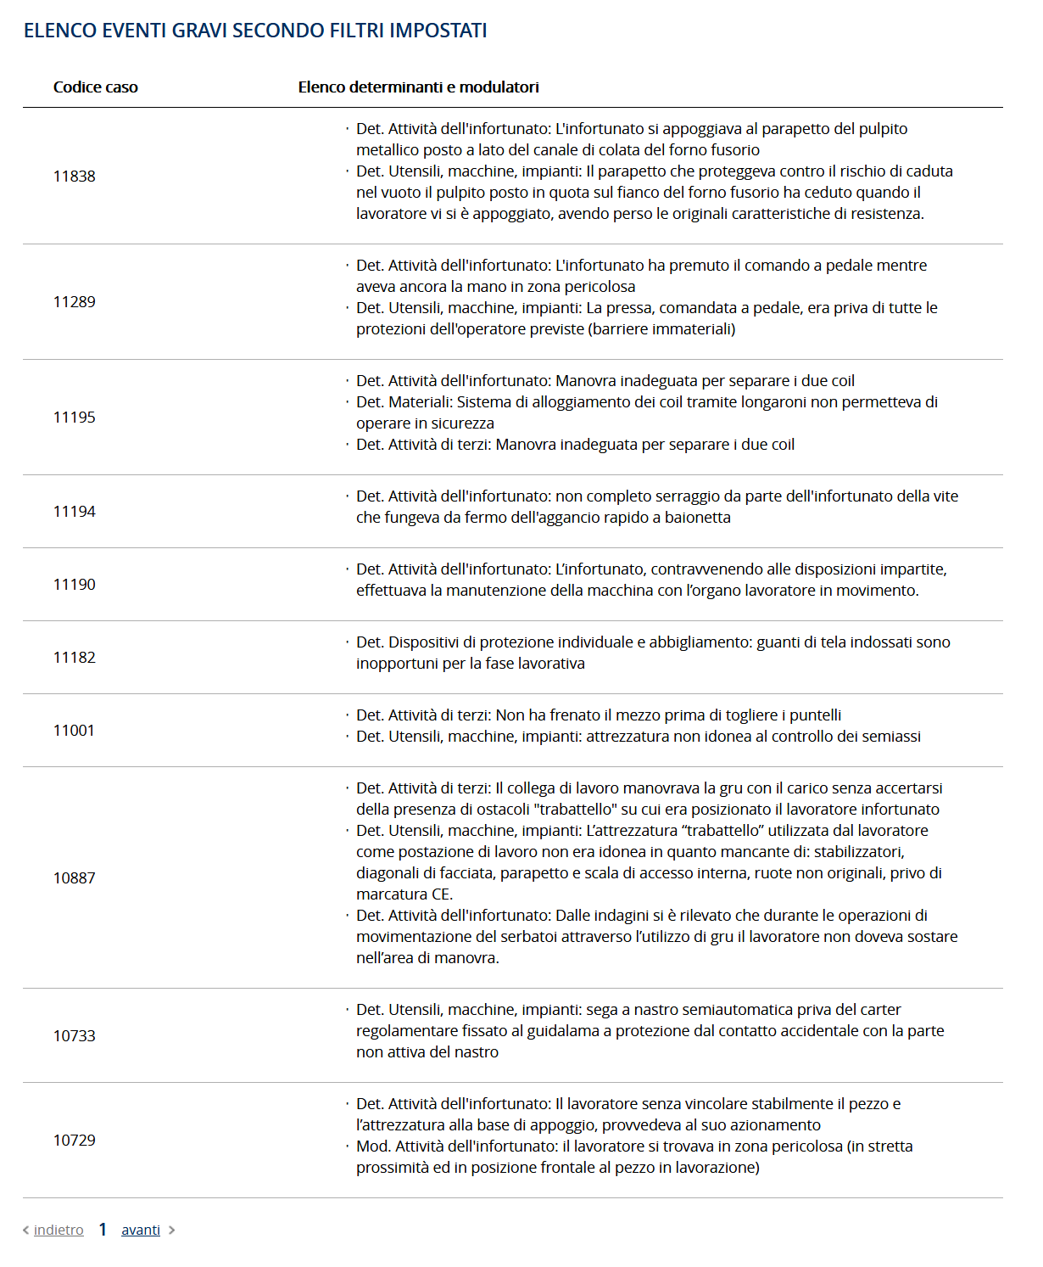
Esempio degli infortuni ritornati dalla pagina in seguito ad una ricerca
Pagina iniziale del portale: https://www.inail.it/sol-informo/home.do?tipoEvento=0

Slide 8
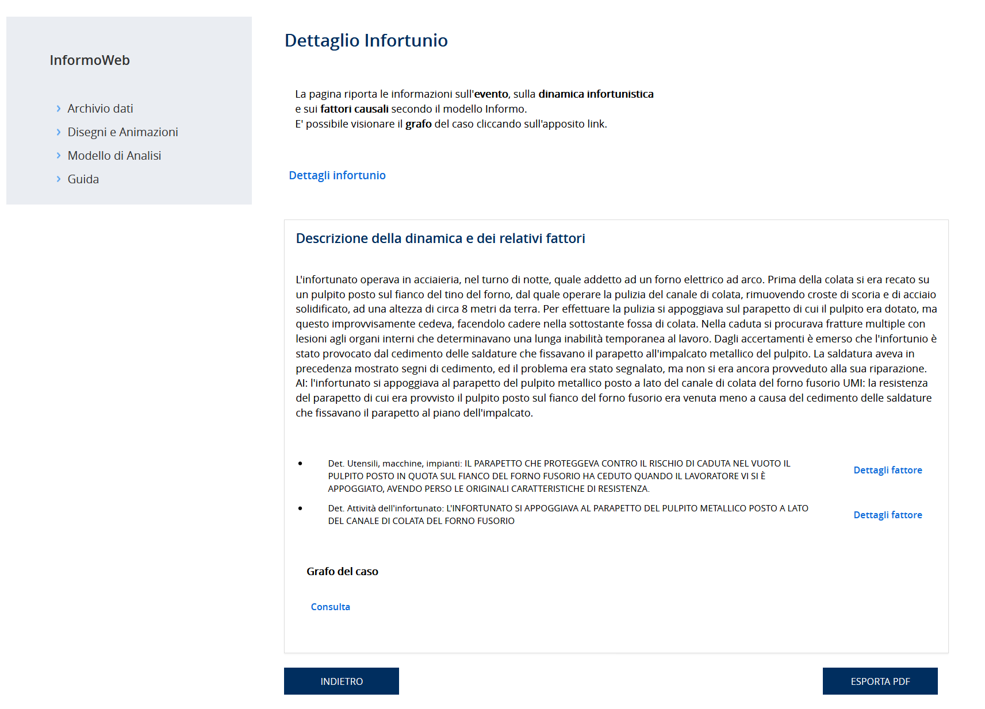
Pagina esempio relativa ad un infortunio. I riquadri presenti nella pagina possono essere da 1 a n, ognuno dei quali è relativo ad un lavoratore.
Esempio pagina infortunio: https://www.inail.it/sol-informo/dettaglio.do?codiceInfortunio=11838

Slide 9
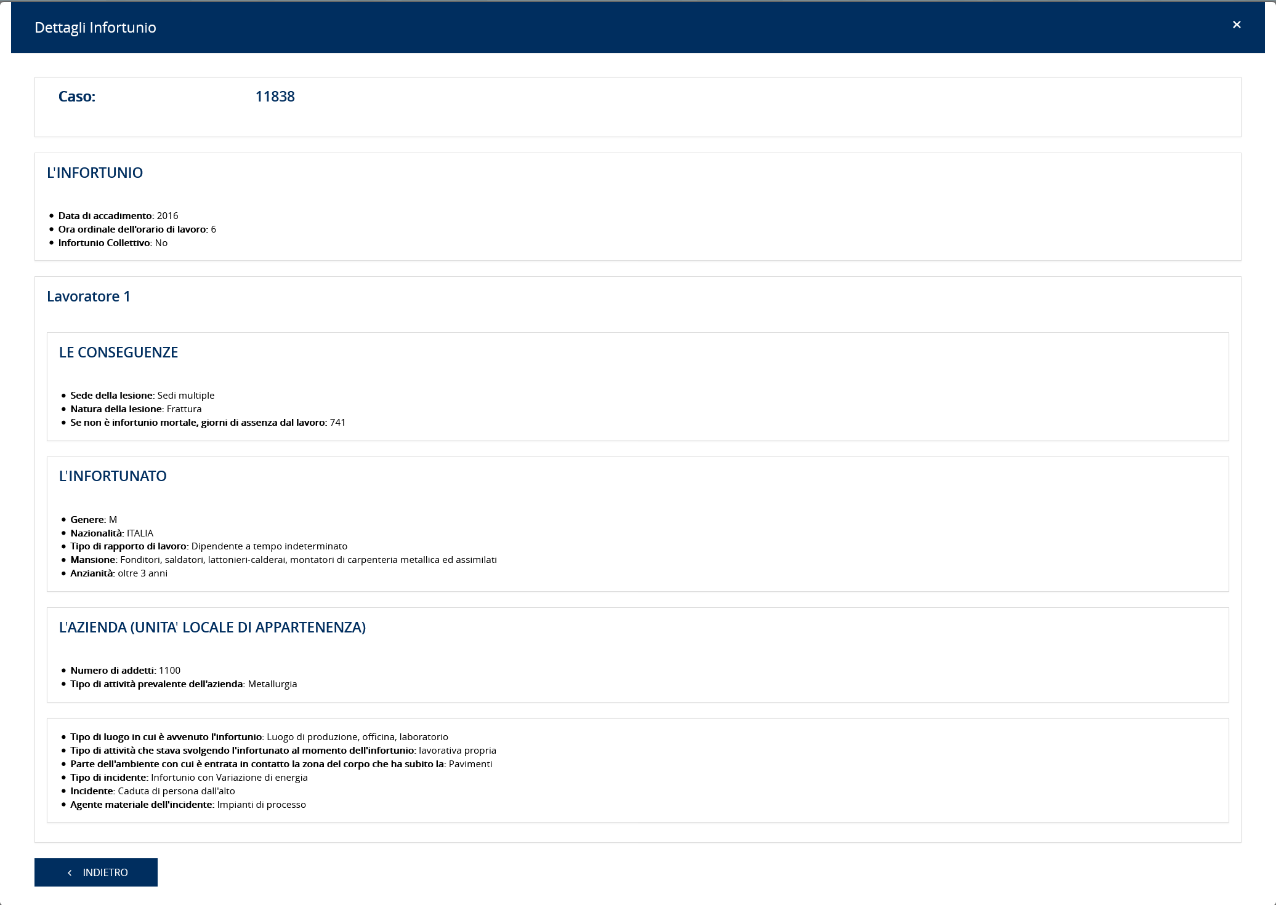
Cliccando “Dettagli infortunio”, si aprirà una modale, contenente i dettagli dell’infortunio e, per ogni lavoratore, varie informazioni.
Esempio pagina infortunio: https://www.inail.it/sol-informo/dettaglio.do?codiceInfortunio=11838

Slide 10
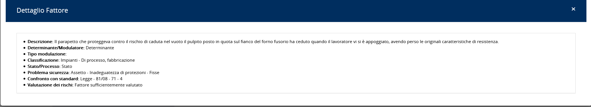
Cliccando invece “Dettagli Fattore”, si aprirà una modale, contenente i dettagli dei uno dei fattori relativi all’infortunio di un lavoratore
Esempio pagina infortunio: https://www.inail.it/sol-informo/dettaglio.do?codiceInfortunio=11838

Slide 11
Reverse engineering dello schema

Slide 12
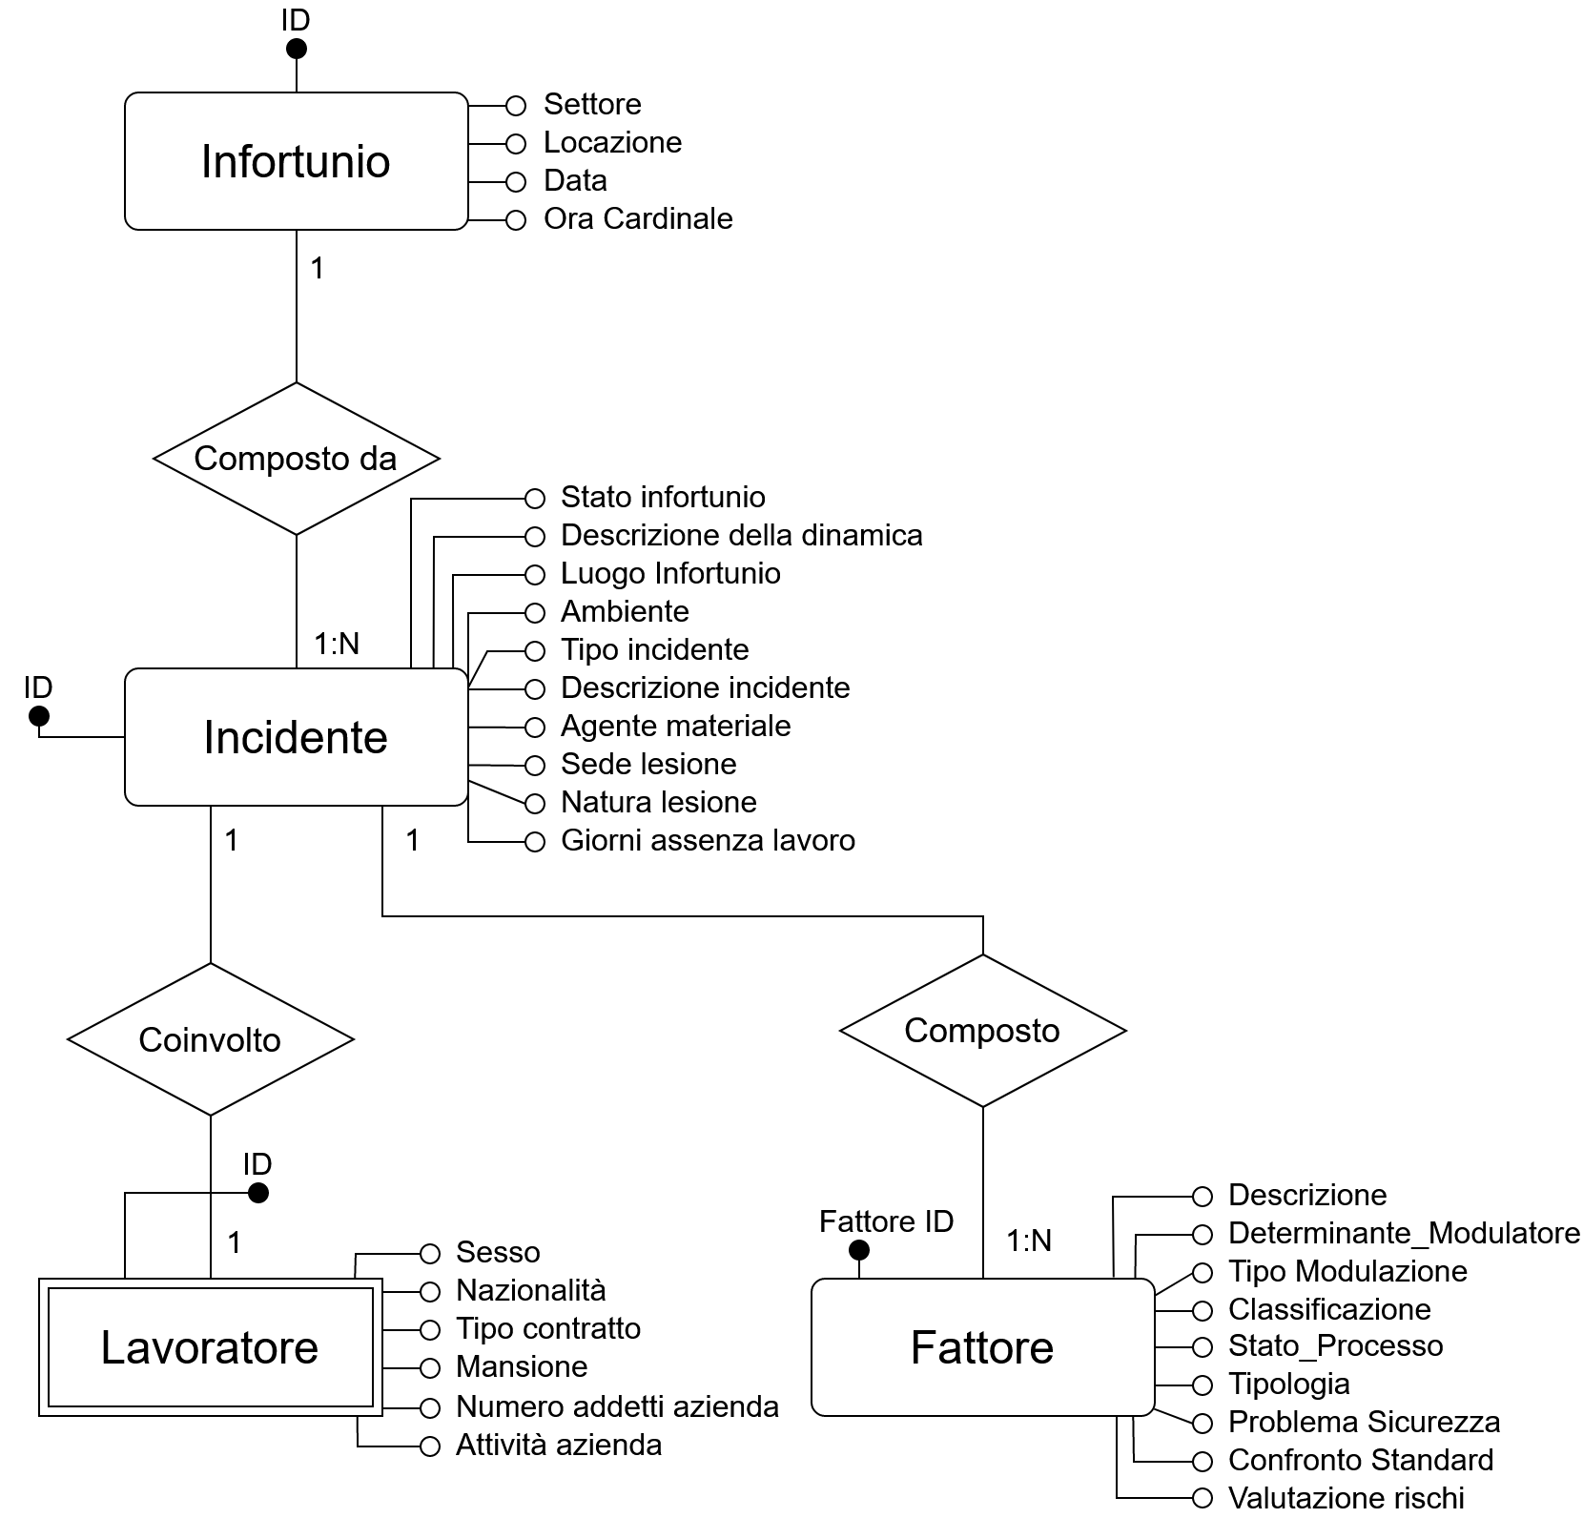
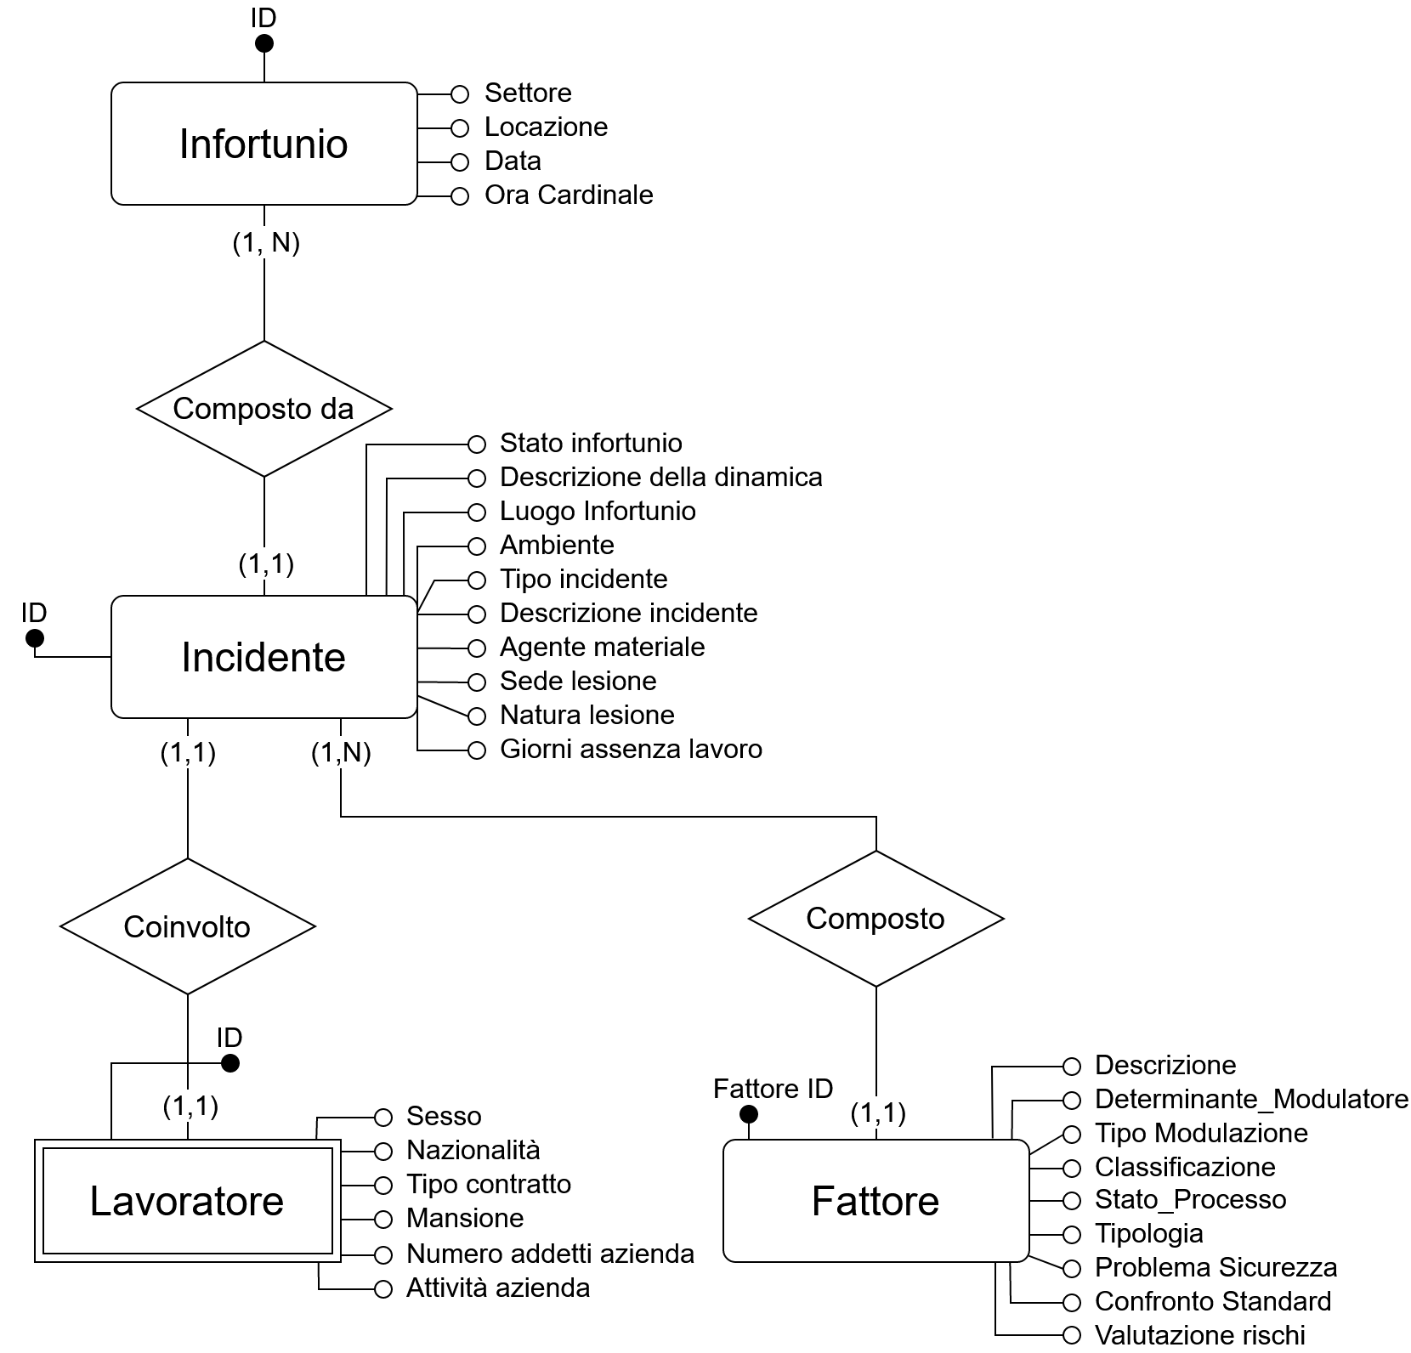


Slide 13
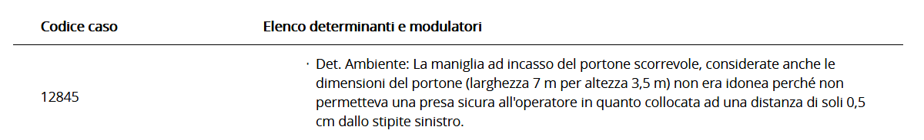
Entità Infortunio
Un infortunio è composto da una o più incidenti, relativi ad un singolo lavoratore. Ogni infortunio ha un suo ID specifico, riportato nella ricerca dalla voce “Codice caso”.

Slide 14
Entità Incidente e Lavoratore
Le entità Incidente e Lavoratore sono strettamente collegate. Per ragioni di privacy, la gran parte dei dati relativi ai lavoratori coinvolti negli infortuni non sono disponibili. Questo rende impossibile distinguere un lavoratore da un altro. Oltretutto, dalle API della pagina di informo, si evince questa cosa da come ogni lavoratore abbia associato un suo ID specifico, senza nessun nome o cognome. Di conseguenza, anche nel caso la stessa persona avesse due infortuni registrati su Informo, i due infortuni avrebbero due lavoratori ID differenti, per evitare possibili associazioni.
Per queste motivazioni, la relazione tra le due entità è 1 a 1.

Slide 15
Entità Fattori
Come vediamo nella pagina di esempio per un infortunio, un incidente può avere uno o più fattori relativi. Per questo motivo, creiamo una relazione 1:N tra Incidente e Fattore.

Slide 16
Mapping tra entità e pagina web

Slide 17
Incidente
Fattori

Slide 18
Infortunio
Incidente
Le due informazioni dell’azienda sono state accorpate con l’entità Lavoratore, poiché poco rappresentative per se e per evitare di appesantire inutilmente lo schema ER.
Lavoratore
Incidente
Fattore

Slide 19
Dettagli implementazione - Wrapper in Python

Slide 20
Dettagli implementazione
Il sito di Informo utilizza estensivamente chiamate AJAX attivate tramite jQuery per aggiornare il DOM della pagina. Visto che l’unico modo per eseguire codice Javascript è tramite browser, due approcci sono stati proposti ed eseguiti:
Simulare l’interazione del mouse tramite il controllo di un browser da software (Selenium + Chrome).
Scaricare le pagine ed emulare le richieste AJAX da software (requests + BeautifulSoup4). -> Approccio seguito.

Slide 21
Dettagli implementazione
Il wrapper è stato costruito in due stadi.
Recupero ID infortuni
Recupero dettagli infortuni

Slide 22
Dettagli implementazione - Primo stadio
Al primo stadio, il wrapper, per ogni combinazione da scaricare di stato dell’infortunio, Località e Settore, scarica tutti gli ID relativi agli infortuni.
Lettura file ID
Scaricato tutti ID?
Si
Stadio due
No - (St, Loc, Set)
(IDs)
Salvataggio su file
Recupero IDs combinazione
Per recuperare gli ID, simuliamo le chiamate AJAX con requests. Queste torneranno del contenuto JSON, che sarà processato.
Uso pandas per salvare i dati in un dataframe, che sarà salvato su file.

Slide 23
Dettagli implementazione - Recupero IDs
La pagina richiesta è aggiornata completamente tramite chiamate AJAX. Simulando le chiamate AJAX e analizzando i JSON ritornati dalle chiamate, è possibile recuperare gli ID relativi alla ricerca per:
Gravità : Infortunio Grave o Mortale
Settore
Locazione

Slide 24
Dettagli implementazione - Secondo stadio
Al secondo stadio, il wrapper invece procederà a salvare nel DB tutti gli id salvati al primo stadio, meno quelli già presenti nel DB.
Si
Fine
Creazione DB
No
No - (ID)
Scaricato tutti ID?
Recupero dettagli Infortunio
DB?
Lettura ID DB
(Infortunio)
Inserimento nel DB
Notes:
Al secondo stadio, il wrapper invece procederà a generare lo schema su un database MySQL. Se il database è già popolato, procederà ad ottenere tutti gli ID dei casi già salvati sul database. Dopo, controllerà gli ID salvati sul file dello step 1 con gli ID recuperati dal database, e procederà ad aggiungere al database tutti gli ID ancora non presenti.

Slide 25
Dettagli implementazione - Recupero dettagli infortunio
Per recuperare le informazioni di un infortunio, ho dovuto analizzare il DOM della pagina HTML, per ottenere le descrizioni degli incidenti, e soprattutto le specifiche per le chiamate AJAX da fare per recuperare i fattori/dettagli dell’infortunio.
Simulazione chiamata per dettagli infortunio
Recupero pagina HTML
Parsing con BS4
Simulazione chiamata per tutti i fattori

Slide 26
Dettagli implementazione - Note
Per interfacciarsi con un DB MySQL, ho deciso di usare SQLAlchemy, un ORM che mi ha permesso di creare lo schema relazionale tra le tabelle direttamente in Python, e grazie alla sua interfaccia creare facilmente lo schema sul DB.
Per evitare sovraccarichi sul server di Informo, tutte le richieste al server possono essere separate temporalmente. Nei miei test, ho imposto un limite di 250ms tra una chiamata e l’altra.
Repo GitHub: https://github.com/Attrezzi/WrapperInformo

